Slide 1
霜淇淋模組機構

Slide 2
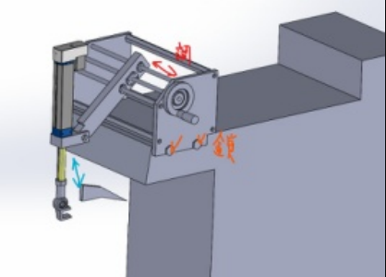
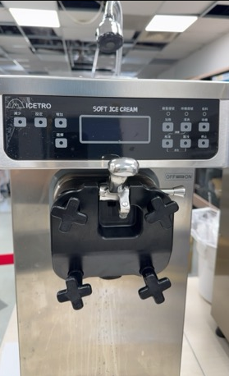
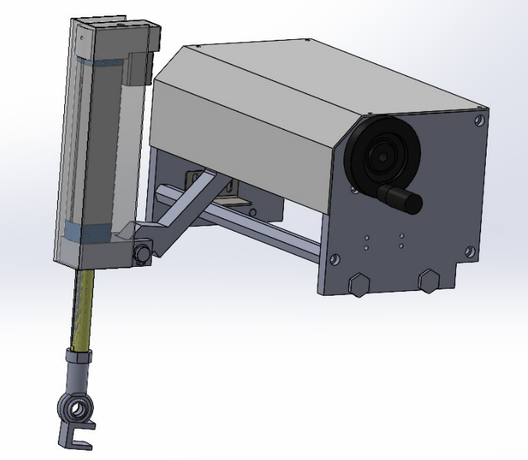
基於霜淇淋的機構，製做上方控制出料桿

Slide 3
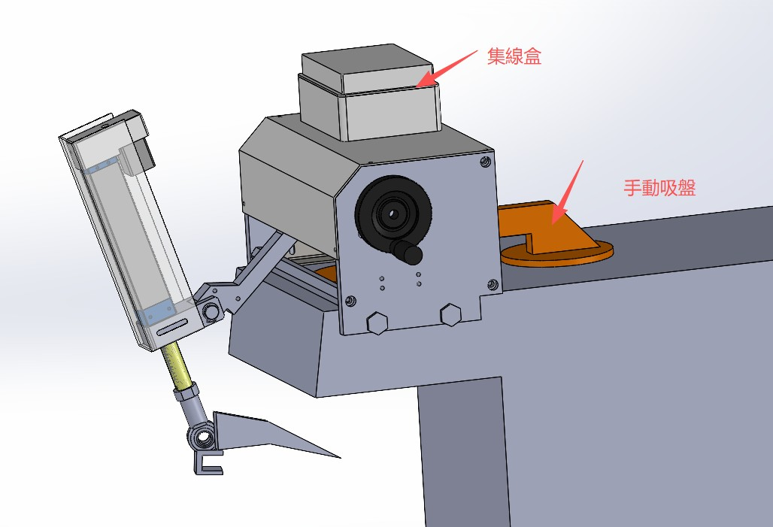
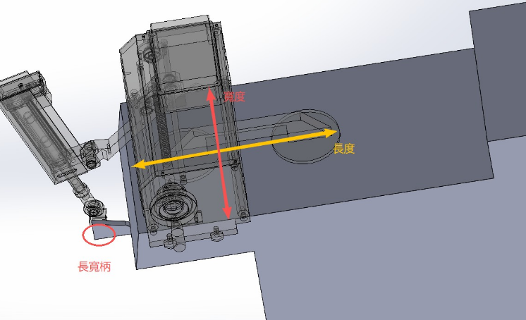
基於霜淇淋的機構，製做上方控制出料桿

Slide 4
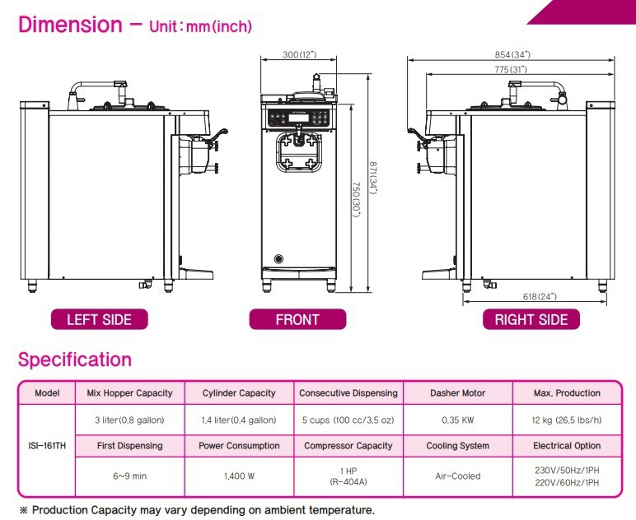
參考霜淇淋型號

